Slide 1



TEAM PROJECT
VGA를 이용한 FLAG_GAME
PRESENTATION
발표자: 박호윤
3팀_박호윤, 박지수, 임윤재, 함영은

Slide 2

목차
01
프로젝트 개요
04
동작영상
02
구현과정
05
시행착오
03
시뮬레이션
06
고찰

Slide 3
01
프로젝트 개요

Slide 4



01
프로젝트 주제
청기홍기 게임
청색, 홍색 두 개의 깃발 중
랜덤한 게임 명령이 지정되면
사용자가 그에 맞는 깃발을 든다.
후에 색깔 인식을 통해
PASS, FAIL을 판별하여,
화면에 결과를 출력한다.

Slide 5


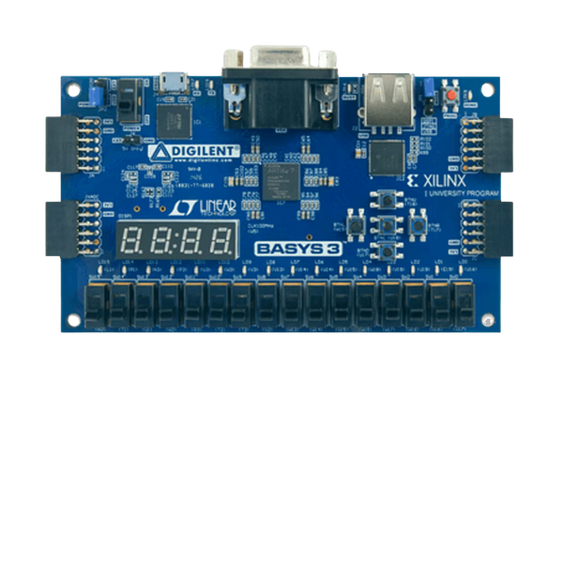
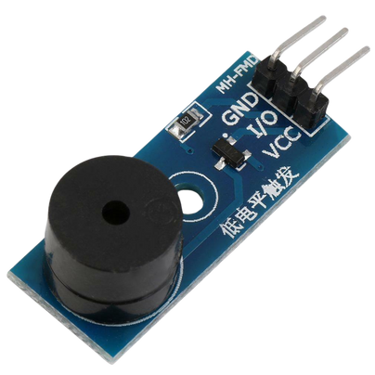
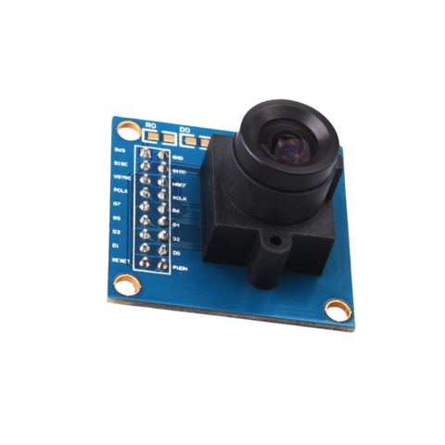
01
구현환경
구현환경
언어 : Verilog, Systemverilog, Python
하드웨어 : Basys3, MH- FMD(BUZZER), OV7670(CAMERA), MONITOR
버전관리 : GIT

Slide 6
02
구현 과정

Slide 7
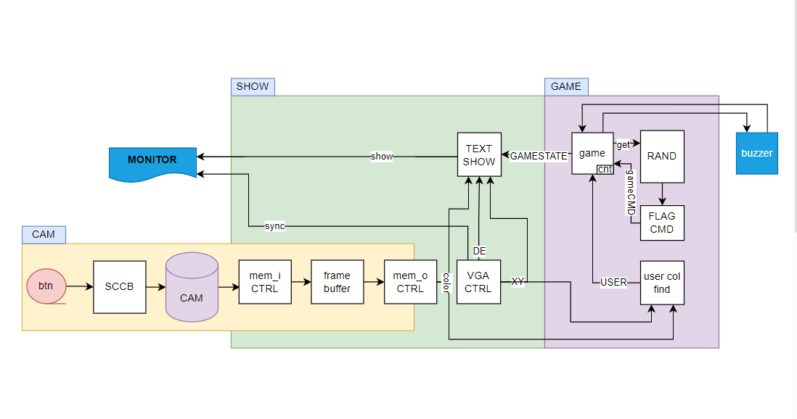
02
System Architecture
협업을 위해 크게 세 개 블록으로 나누어 설계
CAM: 캠 이니셜 세팅, 캠 데이터 제어
SHOW(GRAPHIC): 그래픽 연산
GAME: 게임 로직 코어

Slide 8
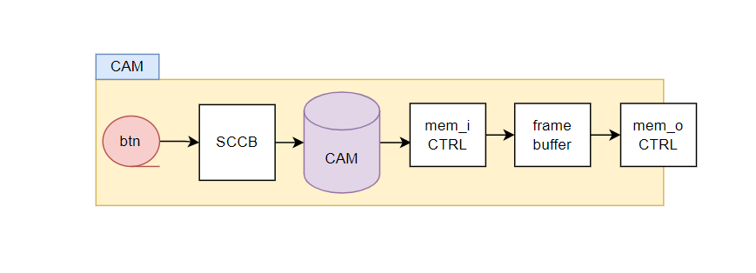
CAM BLOCK
SCCB로 CAM을 설정
CAM의 입력을 버퍼에 저장하고 다음블록에서 사용

Slide 9
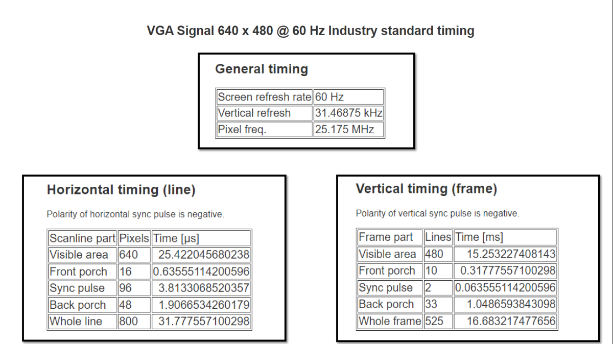
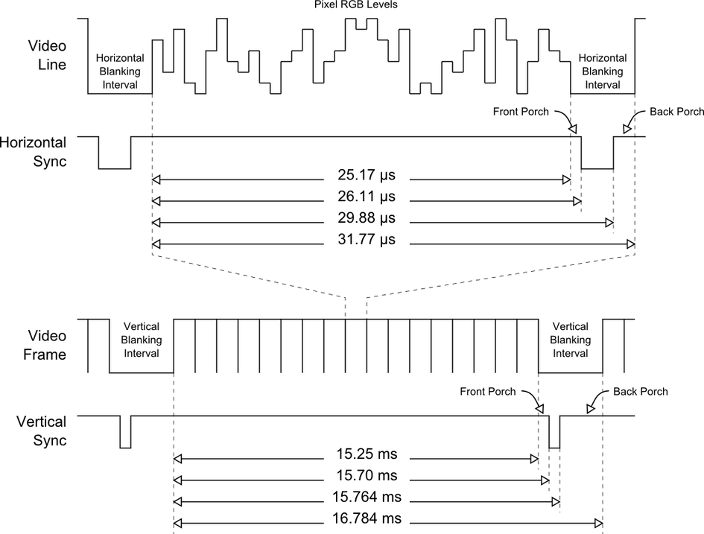
VGA Standard
개요
VGA는 아날로그 비디오 입출력 표준 인터페이스, RGB를 전압값으로 송/수신
Timing Diagram

Slide 10
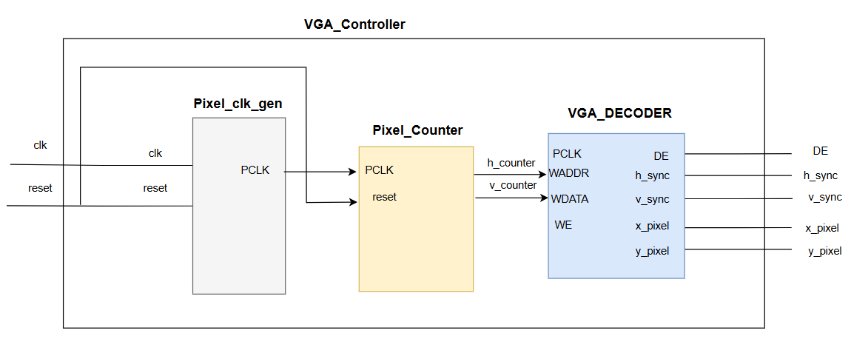
VGA Controller
-> VGA signal을 내보내기 위한 장치
-> 모니터 동작

Slide 11
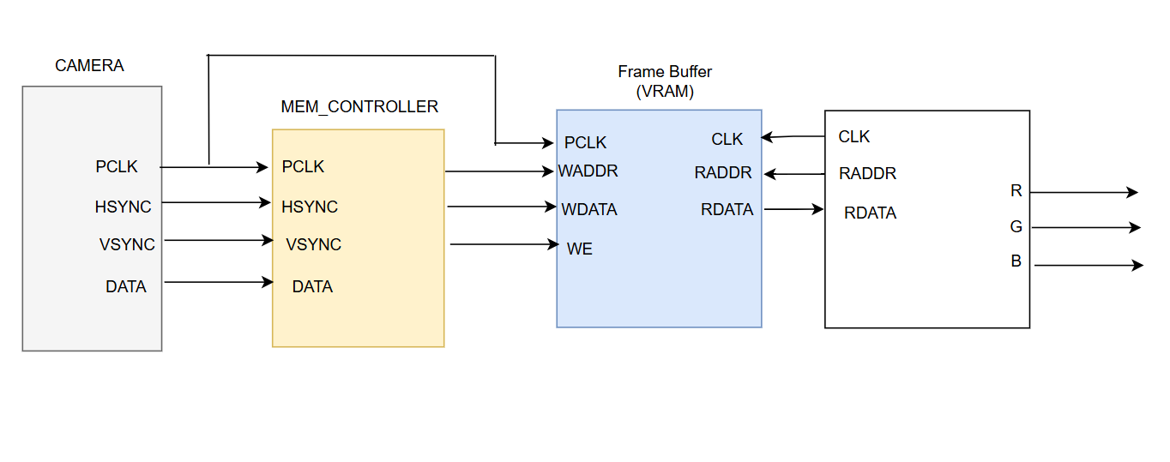
Camera Controller

Slide 12
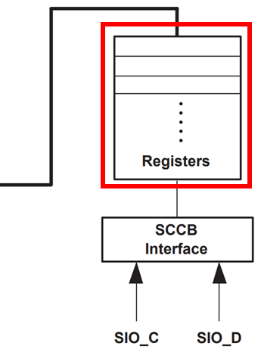
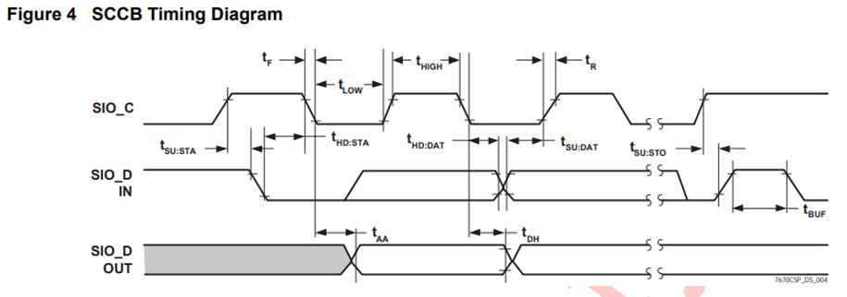
SCCB
개요
카메라 모듈 제어를 위한 2선식 직렬 통신 프로토콜로, SIO_C(클럭)과 SIO_D(데이터) 라인을 사용하며, 8bit 주소의 내부 레지스터로 구성
사용이유
화질, 해상도, 노출 등 카메라의 다양한 설정을 위해 내부 레지스터 제어가 필수적

Slide 13
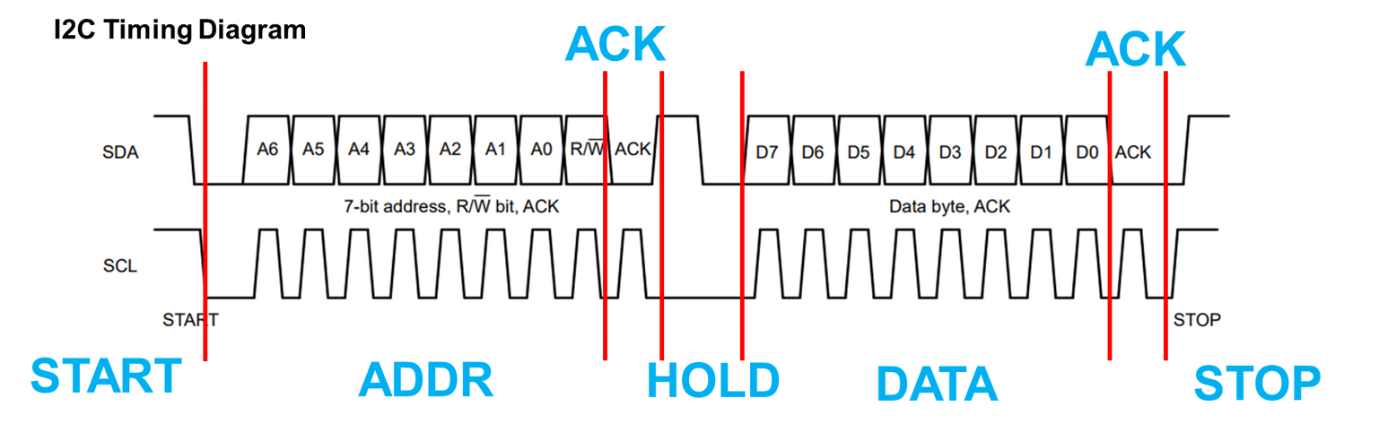
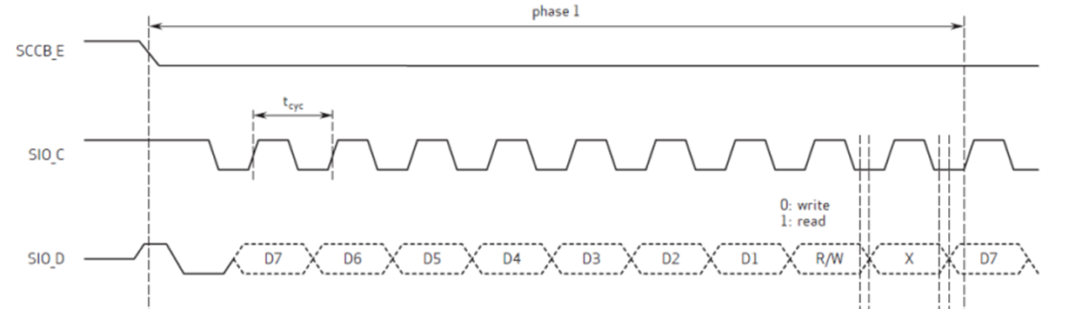
Timing Diagram

Slide 14
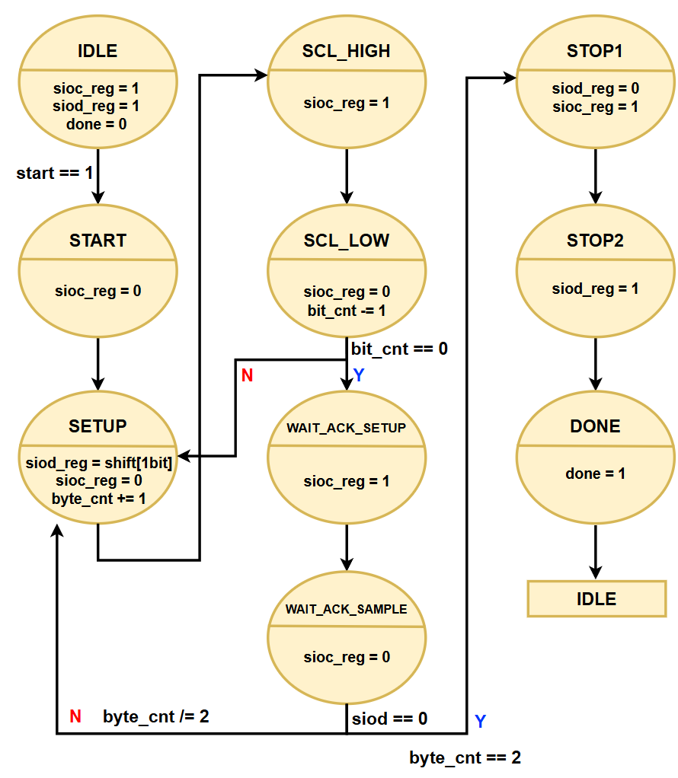
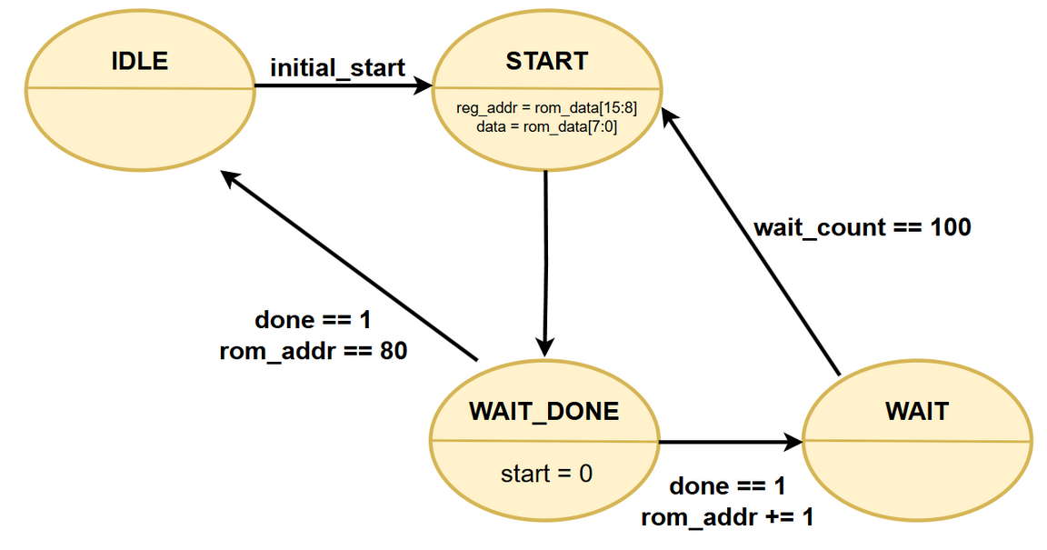
FSM
SCCB_Ctrl(regAddrCtrl)
SCCB(I2C)

Slide 15
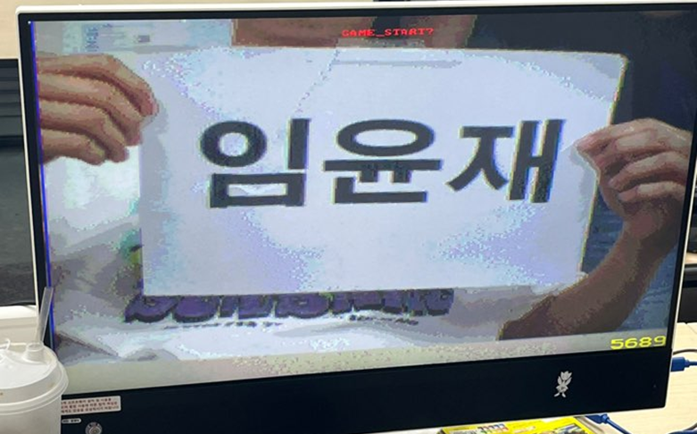
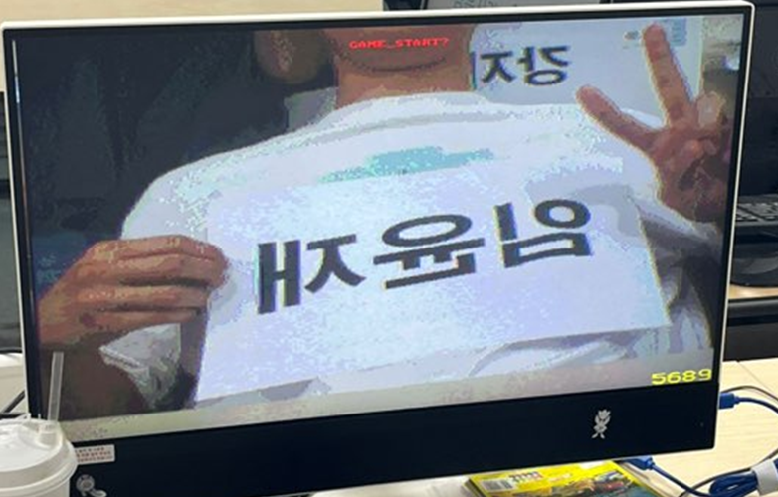
Rom
거울모드
Function | Resister | Address | Description
Horizontal Mirror | MVFP[5] | 0x1E | 0: Normal 1: Mirrored
OFF
ON

Slide 16
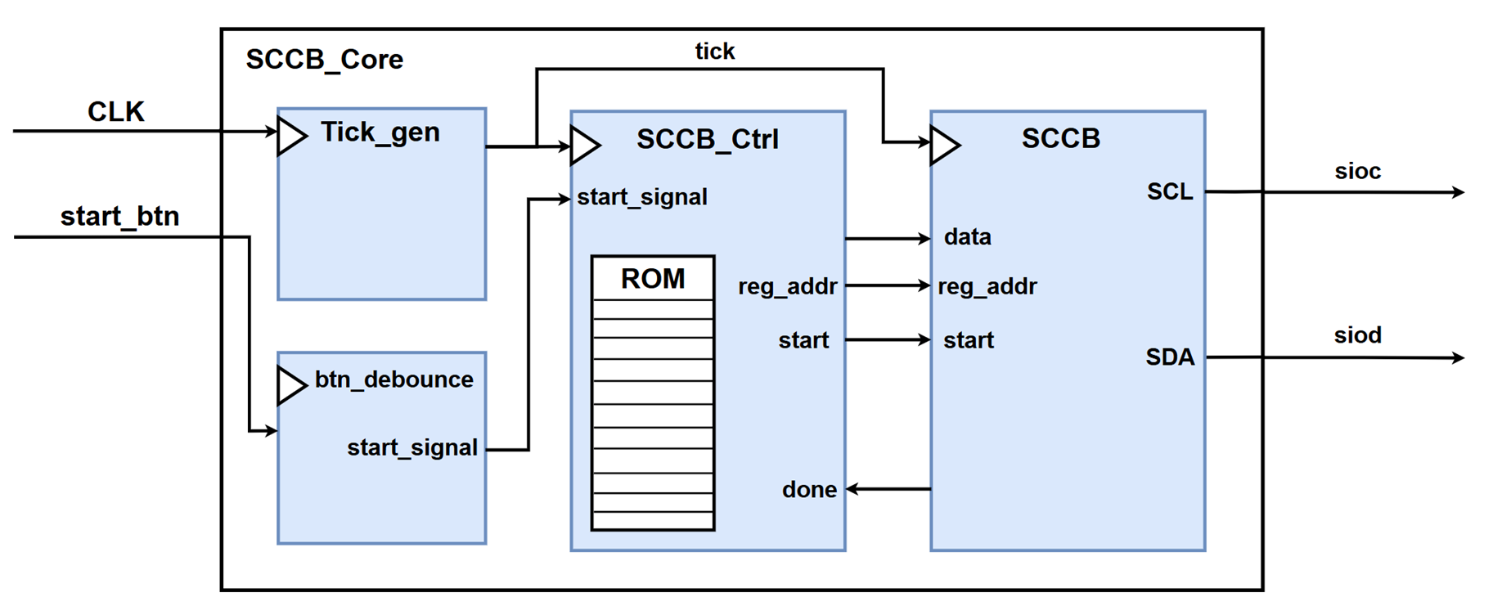
Block Diagram

Slide 17
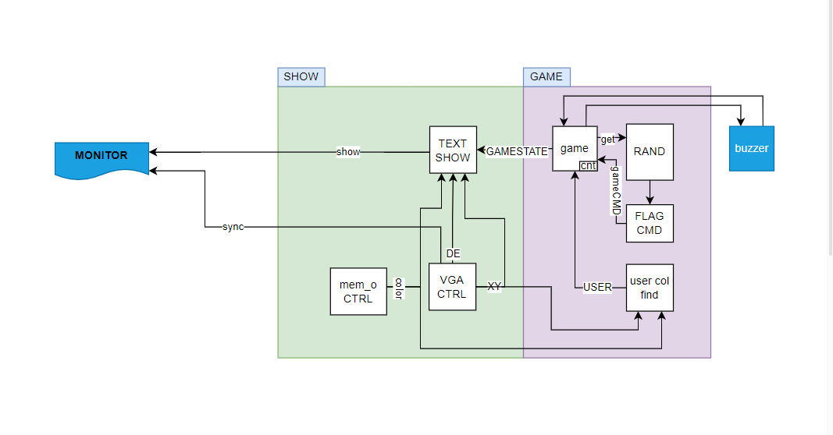
Game / Graphic Block
출력과 게임로직은 순차적으로 수행될 필요없음
➔ Graphic_Block과 Game_Block을 구분하여, 게임 블록이 어떤 연산단계인지에 상관없이 게임 상태에 따라 GRAPHIC 출력 가능

Slide 18
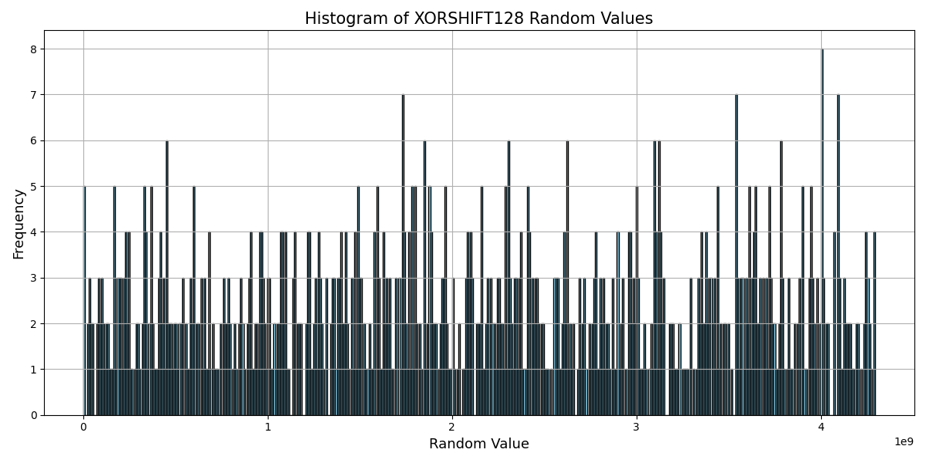
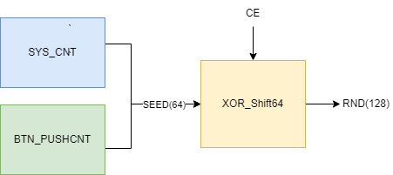
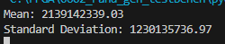
PRNG(의사난수발생)
난수발생 빈도
최대표준편차: 1,239,496,291
XORSHIFT 방식을 이용해서 32bit 난수를 발생
사용자가 버튼 누른 길이, 버튼이 눌렸을 때 시스템카운트를 시드로 사용하여 매 게임마다 다른 수열을 발생시킨다.

Slide 19
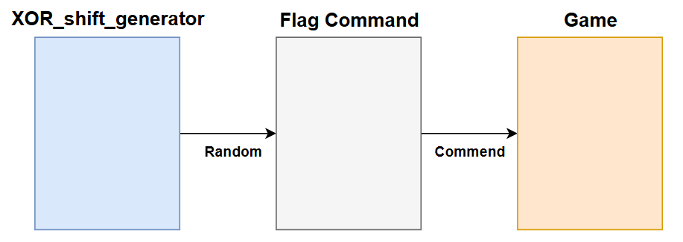
Flag_Cmd
난수에 따라 12가지의 UP_DOWN 명령어를 만드는 모듈
동작 : 전처리한 난수값을 CMD의 인덱스로 사용하며, mod연산을 통해 특정 명령에 치우쳐 발생하지 않도록 함

Slide 20
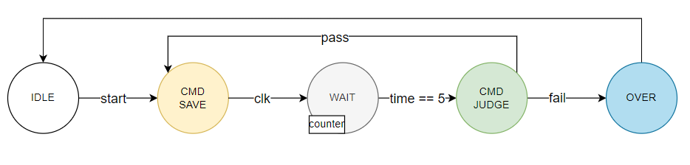
Game State Machine
IDLE : 시작 신호(start)를 대기하는 초기 상태
CMD_SAVE : 랜덤 명령어(RANDCMD)를 저장하고 게임을 준비함
WAIT (GAME_ON) : 사용자 입력을 감지, 타임오버(제한시간완료)를 기다림
CMD_JUDGE : 제한 시간 후 사용자 입력을 평가하여 성공 여부 판단
GAME OVER : 실패 시 게임 종료, 다시 start버튼 입력 시 ReStart

Slide 21
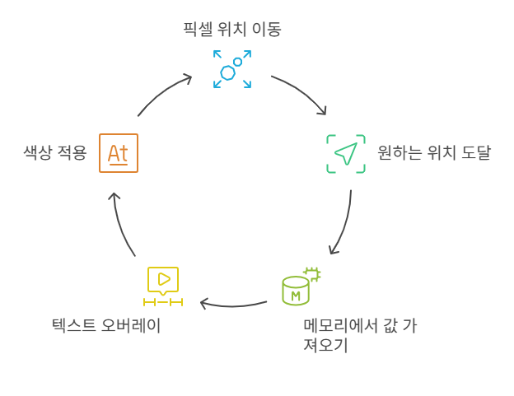
Text Display
구조적 구상
16×16 크기의 픽셀 데이터를 ROM에 저장하고,
addr에 따라 ROM에서 해당 값을 읽어오는 구조로 설계
알고리즘
글자의 크기는 시작점과 종결 범위를 파라미터로 설정
문자열을 보여주고 싶은 영역을 설정하고, 그 위치에 저장된 글자 모양(Rom_addr)과 Cam 출력 중에 RGB 포트를 선택

Slide 22
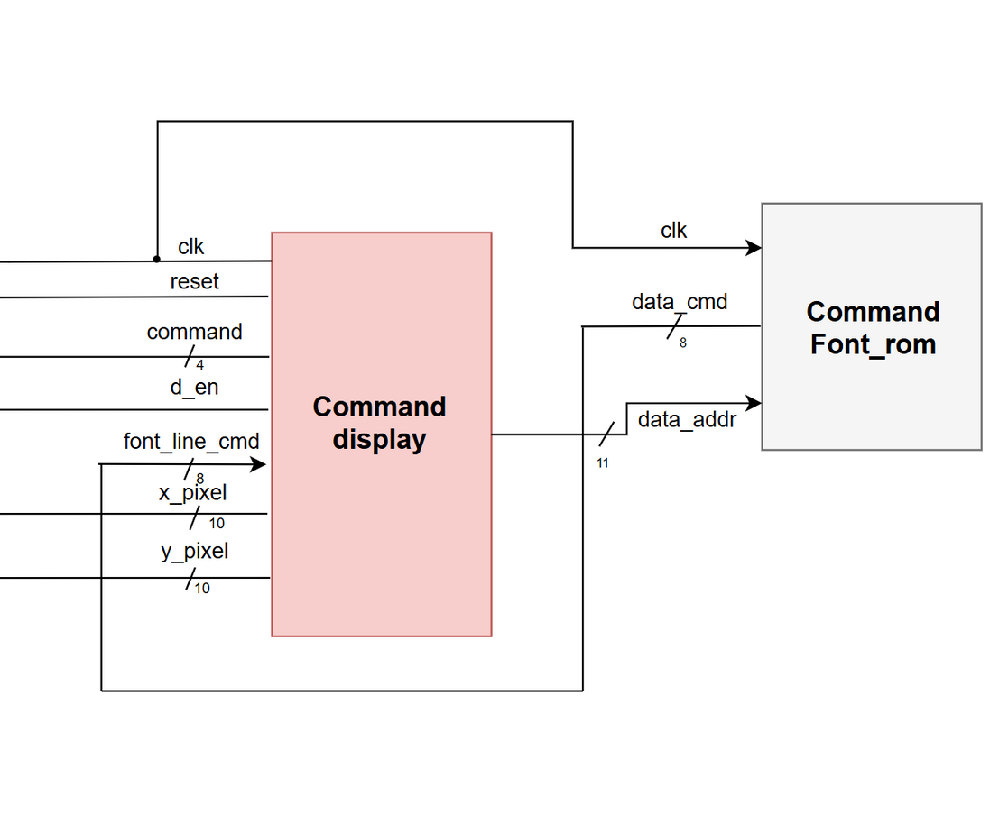
Text Display
모듈 설계
Game Command 값을 기반으로 문자 선택 후, ROM에서 비트맵 데이터를 읽어와 VGA 좌표 위치에 배정하여
RGB 값을 화면에 출력

Slide 23
03
시뮬레이션

Slide 24
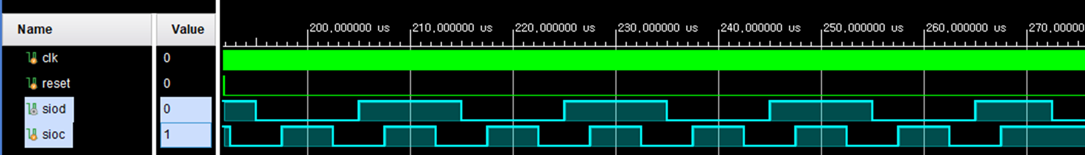
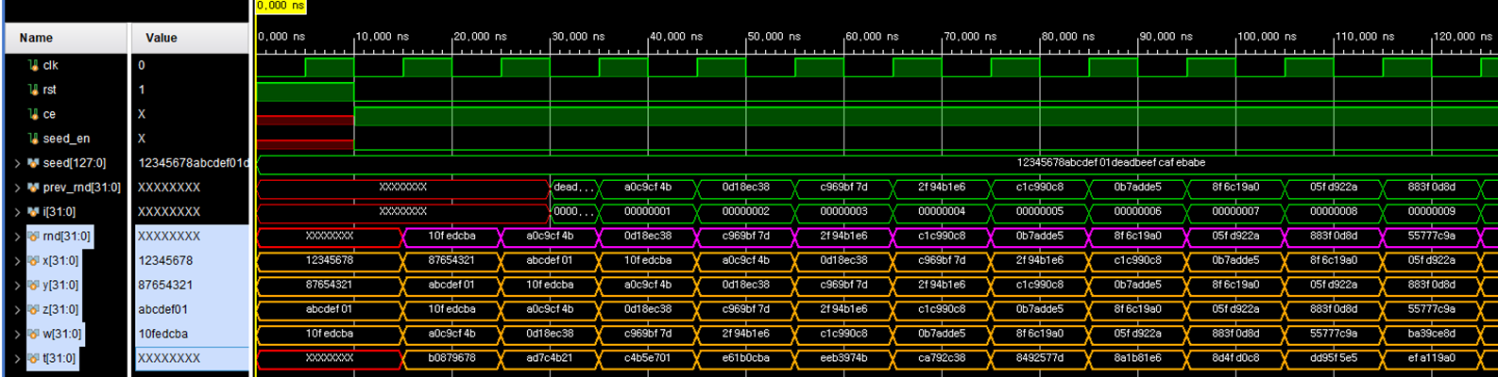
03
시뮬레이션
Simulation_SCCB
Simulation_난수발생기
random 변수 생성

Slide 25
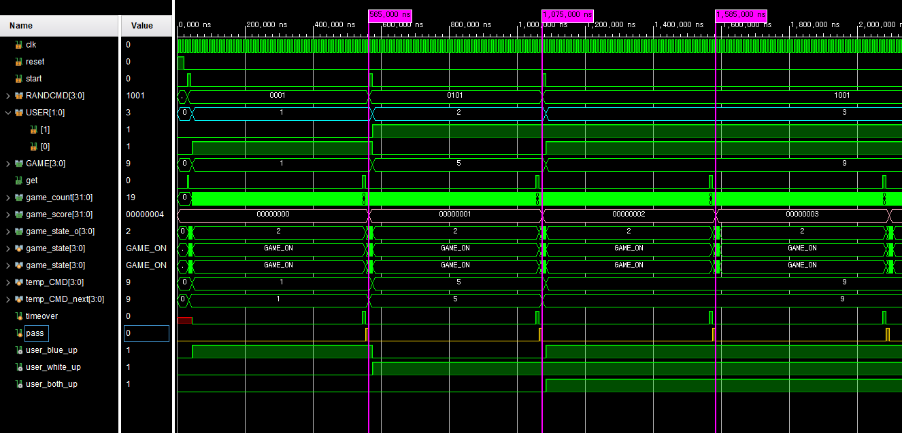



03
시뮬레이션
Simulation_Game
<1번>
COMMAND : BLUE_UP
USER : BLUE_UP
<2번>
COMMAND : WHITE_UP
USER : WHITE_UP
<3번>
COMMAND : BOTH_UP
USER : BOTH_UP
➔ 정상 동작 확인

Slide 26
04
시행착오

Slide 27

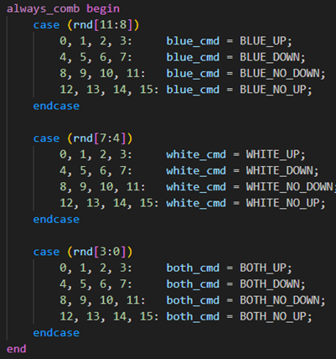
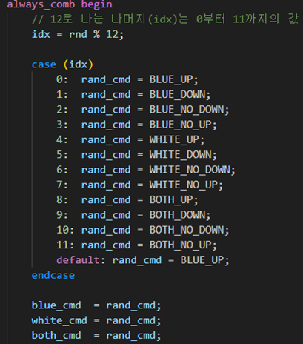

04
FLAG_CMD
시행착오
Bit 슬라이싱 방식은 하위 비트 명령어가 더 자주 선택되어 상위 비트 명령어의 선택 빈도가 낮아지는 편향 문제가 발생
해결방안
입력을 12로 나눈 나머지를 기준으로 cmd를 균등하게 매핑하여 편향 없이 선택되도록 변경
매 클럭마다 새로운 cmd로 덮어쓰기되며, 이전 명령과 무관하게 동작
Flag_cmd 구조적 변경

Slide 28
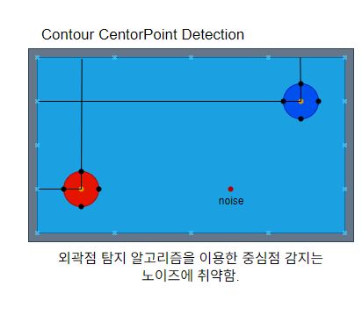
04
COLOR DETECT
시행착오
Contour CenterPoint Detection
외곽점 탐지 알고리즘을 이용한 중심점 감지가 노이즈에 취약하다는 것을 발견
해결방안
색 탐지하는 기준을 외곽점 탐지에서 화면 분할에 따라 0 또는 1로 분류함
Color Find Module 알고리즘 개발 과정

Slide 29
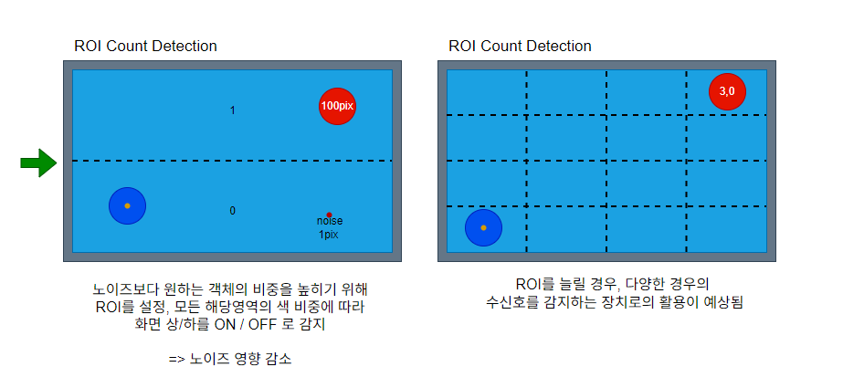
04
COLOR DETECT
ROI Count Detection
ROI Count Detection
노이즈보다 원하는 객체의 비중을 높히기 위해 ROI를 설정, 모든 해당영역의 색 비중에 따라
화면 상/하 를 ON/OFF로 감지
➔ 노이즈 영향 감소
ROI를 늘릴 경우, 다양한 경우의
수신호를 감지하는 장치로 활용이 예상됨

Slide 30
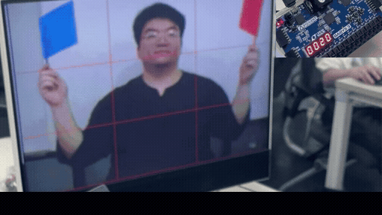
04
COLOR DETECT
ROI Count Detection
RED, BLUE
좌표 표시
ROI를 늘릴 경우, 다양한 경우의
수신호를 감지하는 장치로의 활용이 예상됨
영역을 늘리고 세분화 - 수신호 감지

Slide 31
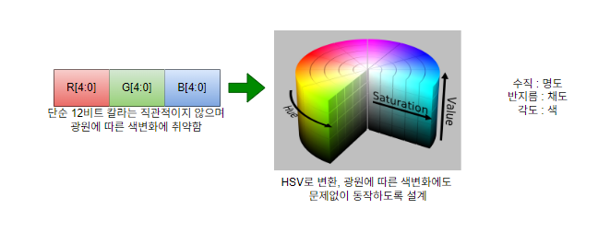
04
COLOR RANGE
시행착오
기존의 Color Find 알고리즘을 사용 중, 광원의 각도나 광원 종류에 따라 탐지 결과가 달라지는 현상을 관측
해결방안
단순 12비트 칼라는 직관적이지 않으며
광원에 따른 색변화에 취약함
명도, 채도를 추가하여 색 공간의 범위를 지정할 수 있는 HSV 방식으로 변환

Slide 32
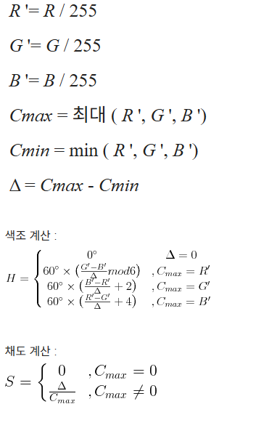
04
COLOR RANGE
Color Find Module 알고리즘 개발 과정
변경 후 장점 : RGB 탐지가 조명 변화에 민감하므로,
HSV 변환을 통해 명도(Value)와 색상(Hue)을 분리해
광원에 영향을 적게 받는 색상 판단이 가능해짐
단점 : 색 탐지 범위가 세분화 됨

Slide 33
05
동작영상

Slide 34
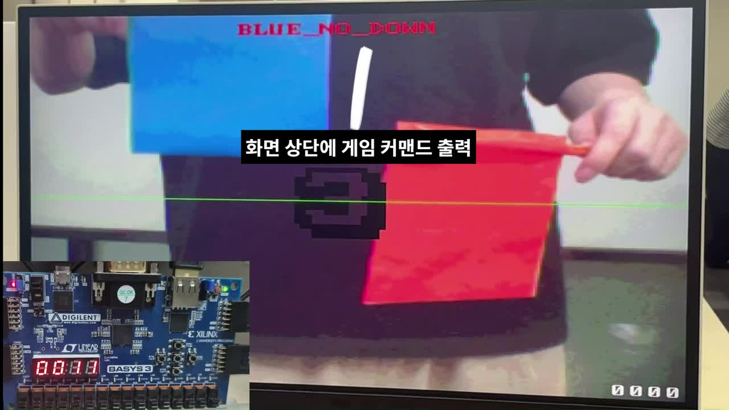
05
동작 영상

Slide 35
06
고찰

Slide 36
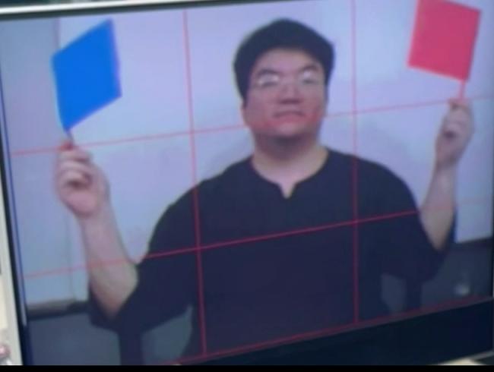
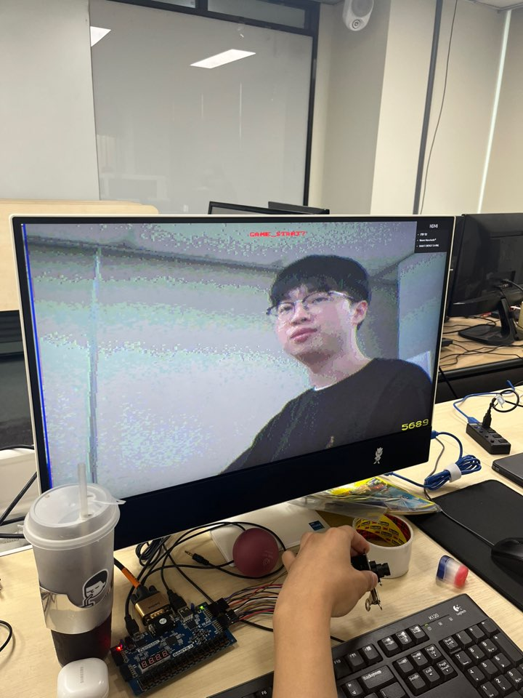

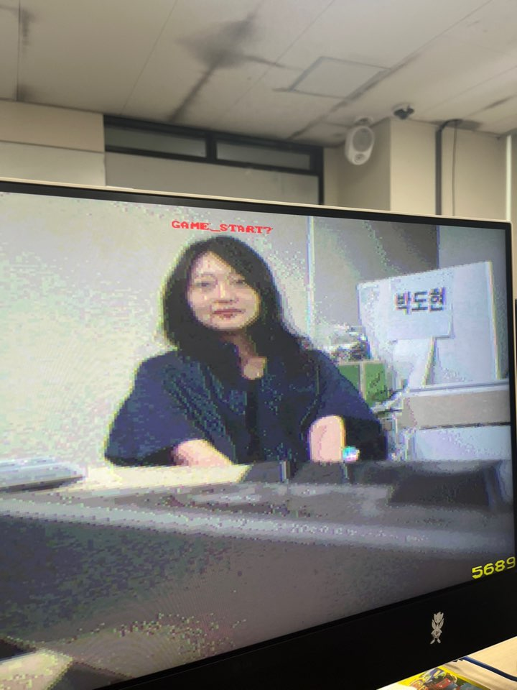
06
팀원 소개
박호윤(팀장)
박지수
임윤재
함영은
SCCB Protocol,
Text_Display,
Flag_cmd
TEXT_DISPLAY
난수 모듈 시각화
시뮬레이션
게임 로직 개발
ISP 모듈 개발

Slide 37
06
느낀 점
영상을 분석하는 프로젝트를 진행하면서, 외부 조명이나 반사 등 환경 요소에 따라 영상의 색이 불안정하게 변화하는 문제를 경험했습니다. 이를 통해 영상처리에서는 단순한 이미지 분석뿐 아니라, 외부 변인을 제어하거나 보정하는 과정이 매우 중요하다는 것을 깨달았습니다
박호윤
이번 프로젝트에서 노이즈 제거 필터를 맡아 수행하면서 리소스 최적화의 중요성을 실감하였습니다. 특히 LUT와 BRAM 초과 문제를 통해 Basys3 보드의 리소스 한계를 실감하게 되었고, 이를 통해 메모리 최적화의 중요성을 깨달았습니다. 또한 가중 평균 보간법과 FXAA를 적용해 보았지만, 기대했던 만큼의 화질 개선을 이루지는 못하였습니다. 이번 프로젝트를 발판삼아 정교하고 효과적인 접근법을 탐구하고 구현해 볼 필요성을 느끼게 되었습니다.
박지수

Slide 38
06
느낀 점
SCCB 프로토콜을 구현하면서 가장 중요한 것은 데이터시트에 명시된 신호 타이밍과 전송순서를 정확히 따르는 것이었고, 각 레지스터의 기능을 분석하면서 카메라 센서가 원하는 방식대로 동작하도록 조율하는 과정에서 많은 시행착오를 겪었습니다. 이를 통해 단순한 신호 연결이 아니라, 클럭과 데이터의 정밀한 제어가 정상 동작의 핵심이라는 점을 배울 수 있었으며,
특히 ‘청기홍기 게임’이라는 주제에만 머무르지 않고 세분화된 색깔 인식을 통하여 다양한 분야로 확장 가능하다는 점도 확인 할 수 있었습니다. 또한 팀 내 역할 분담을 통해 각자의 모듈을 연결하는 과정에서 협업의 중요성과 시스템 통합의 흐름을 체계적으로 이해할 수 있었습니다.
임윤재
Text display 모듈을 개발하며 픽셀 연산을 포함하여,시간 영상처리에서 요구되는 다양한 로직의 중요성을 체감할 수 있었습니다. 라인 버퍼 활용, 신호 간의 정확한 동기화, 화면 경계를 고려한 예외 처리, 타이밍에 맞춘 출력 제어 등의 요소를 고려한 설계가 필요했습니다. 또한 제가 만든 모듈 뿐 아니라 다른 사람이 만든 모듈까지 시뮬레이션을 반복하며 문제를 함께 분석하고 수정하는 과정을 거쳤고, 이를 통해 디버깅 능력과 로직 분석 능력이 한층 더 성장하는 계기가 되었습니다. 이번 프로젝트를 통해 실시간 영상처리 시스템에서의 신호 흐름과 타이밍 조절을 이해할 수 있어 뜻깊은 경험이었습니다.
함영은

Slide 39
PROJECT
GITHUB LINK
cong2738 ← Click / Ctrl Click
https://github.com/cong2738/HarmanSA_June_TeamPJ.git

Slide 40

감사합니다

